Slide 1
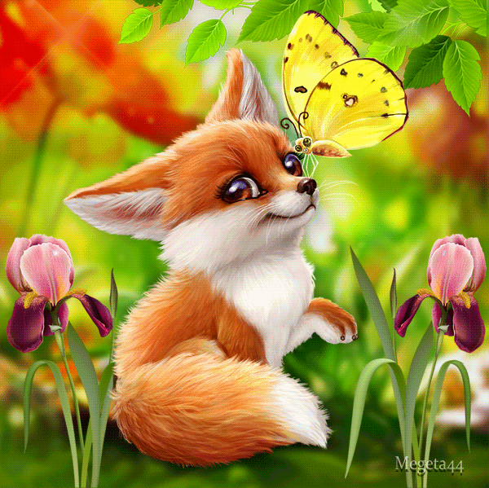
В мире животных
Игра для 3 класс
Составила: учитель географии Османова СакинатЗагидовна ,МКОУ «Султанянгиюртовская СОШ им. Ю.Акаева» Кизилюртовский район РД

Slide 2
 | 10 | 20 | 30 | 40 | 50
Домашние животные
Животные Африки
Самое,самое о животных

Slide 3
10 Не мой бы труд, не мой бы бег, Ты плохо жил бы, человек. Но в век машины и мотора, Боюсь, в отставке буду скоро

Slide 4
20 Заворчал живой замок, Лег у двери поперек.

Slide 5
30 С бородой, а не старик, с рогами, а не бык, доят, а не корова, лыко дерет, а лаптей не плетет.

Slide 6
40 Не прядет, не ткет, а людей одевает.

Slide 7
50 Спереди — пятачок, Сзади — крючок, Посредине спинка, А на ней щетинка

Slide 8
Лошадь

Slide 9
Собака

Slide 10
Коза

Slide 11
Овца

Slide 12
Свинья

Slide 13
10 …
Лошадь — не лошадь, матрос — не матрос,
Вроде в тельняшке, копыта и хвост.

Slide 14
20
Всю жизнь ношу я два горба, имею два желудка!
Но каждый горб — не горб, амбар!
Еды в них — на семь суток! (Верблюд)

Slide 15
30
Слышите могучий топот?
Видите длиннющий хобот?
Это не волшебный сон!
Это Африканский

Slide 16
40
Если б нос был просто носом, Я б не мучился вопросом: Если нос — огромный рог, Кто тогда я ?

Slide 17
50
В жаркой Африке живёт,
Ест траву и воду пьёт.
У него широкий рот
И громаднейший живот.
Чтоб дышать и птичек слушать,
Из болота нос и уши
Держит кверху ... l

Slide 18
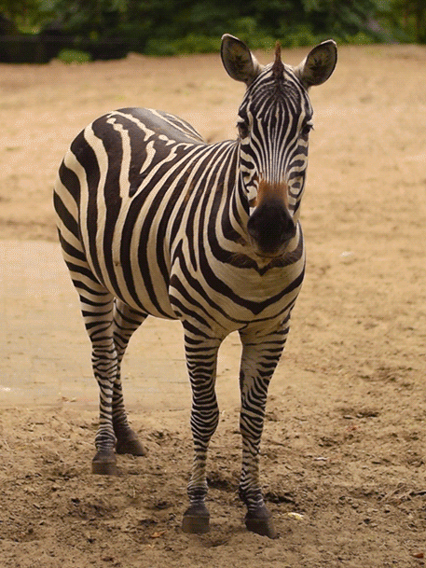
Зебра

Slide 19
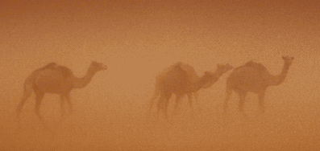
Верблюд

Slide 20
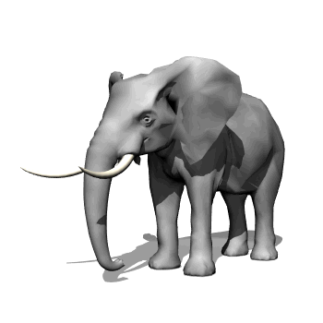
Слон

Slide 21
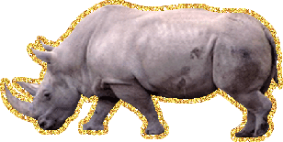
НОСОРОГ

Slide 22
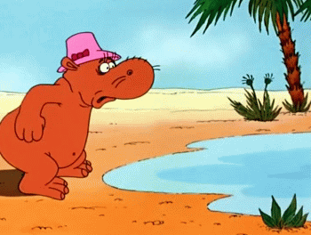
БЕГЕМОТ

Slide 23
10
По деревьям скачет ловко.
Хвост ей лучшая страховка.
Обожает есть бананы
И кататься на лианах.

Slide 24
20
На узкой дорожке — голова да рожки.
Кто так медленно ползет, на себе свой дом везет?

Slide 25
30
Он пятнист, высок и строен, Добродушен и спокоен. Шею длинную имеет. Лазать, прыгать не умеет. Он относится к копытным. Любит, чтоб обед был сытным. У гиганта мирный нрав. Как зовут его?

Slide 26
40
Через море-океан плывет чудо-великан,
Пряча ус во рту, растянулся на версту.

Slide 27
50
Быстрее ветра мчится зверь - Был здесь, а где же он теперь? Мгновенно взяв отличный старт, Уже у финиша...

Slide 28
Самым умным животным, исключая человек, является шимпанзе.
..
.

Slide 29
Садовая улитка самое медленное животное, которое проходит 48 метров в час.

Slide 30
Самым длинным и высоким наземным животным является жираф. Он может вырастать до 6 метров в высоту, что примерно приравнивается к двухэтажному зданию.

Slide 31
Самое большое животное в мире, длина которого достигает 33м, а вес до 150 тонн?

Slide 32
75километров в час, ему достаточно двух секунд. Гепард - самое быстрое наземное животное на нашей планете. Этот хищник способен развивать скорость более ста километров в час.

Slide 33
МОЛОДЦЫ!!!

